Slide 1
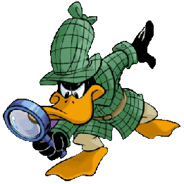
Obsah:
Šíření světla, odraz světla
Rovinná zrcadla
Dutá zrcadla
Vypuklá zrcadla

Slide 2
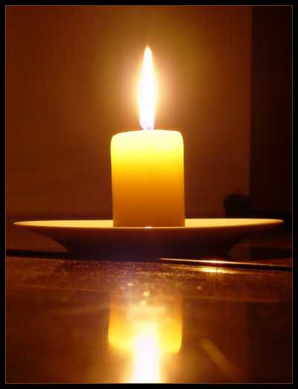
Šíření světla
Dopadá-li světlo na rozhraní dvou optických prostředí, mohou nastat následující děje:
vzduch
sklo
Od povrchu tělesa se část světla odráží.
Část světla se v tělese pohlcuje.
Část světla tělesem prochází – láme se.

Slide 3
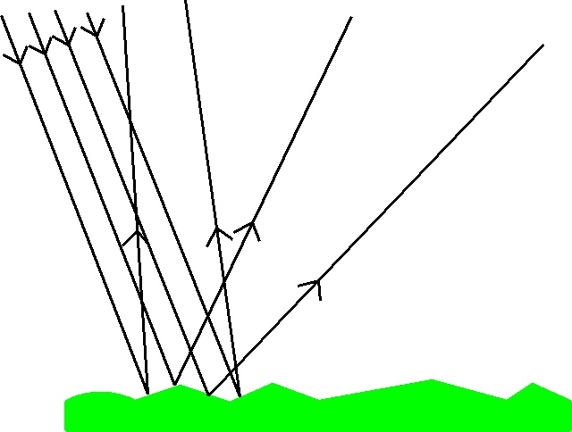
Odraz světla
Vlnění, jenž dopadá na rozhraní dvou
prostředí se odráží.
Odraz světla na
nerovinné ploše:
Odraz světla na rozhraní, které není rovinné (hrbolatý povrch), se paprsky odrážejí RŮZNOBĚŽNĚ, kříží se.
Vzniká tzv. ROZPTÝLENÉ SVĚTLO (např. odrazky na kole).

Slide 4
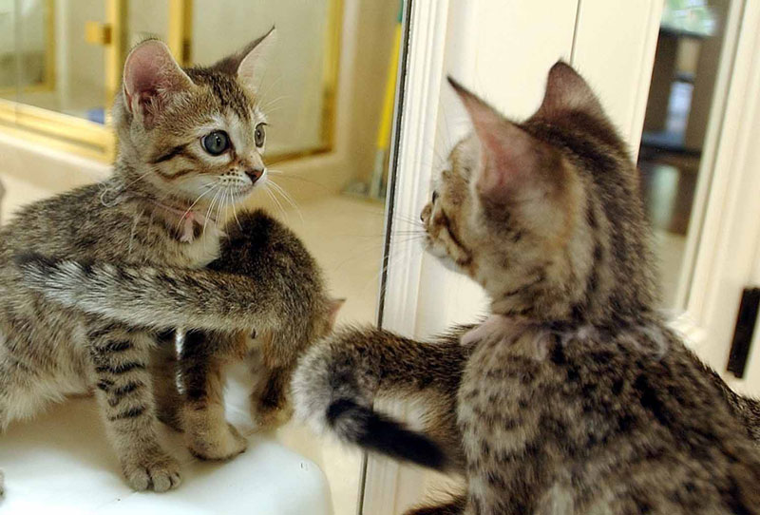

Rovinné zrcadlo
K nejjednoduššímu zobrazení odrazem dochází na lesklé rovinné ploše, která se nazývá rovinné zrcadlo.
Dopadající paprsky se odráží podle Zákona odrazu.

Slide 5
Zákon odrazu
úhel dopadu = úhel odrazu
kolmice dopadu
úhel dopadu
úhel odrazu
dopadající paprsek
odražený paprsek
α
β
zrcadlo

Slide 6
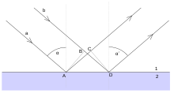
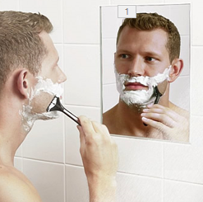
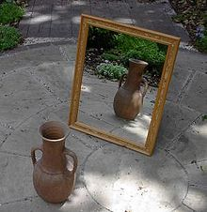
Odraz světla na rovinné ploše
Odražené paprsky jsou rovnoběžné.
Paprsek se odráží pod stejně velkým úhlem, pod jakým dopadl a zůstává v rovině dopadu.
R o v i n n é z r c a d l o

Slide 7
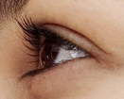
Odraz světla v rovinném zrcadle
Zdánlivý
Stejně velký
Vzpřímený
Stranově převrácený
Ve stejné vzdálenosti
za zrcadlem, jako je předmět před zrcadlem.

Slide 8
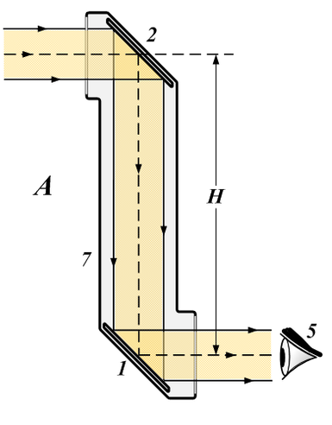
Odraz světla v rovinném zrcadle:
Využití odrazu světla pomocí rovinných zrcadel:
Princip odrážení „do kouta“ – paprsek se vždy odrazí stejným směrem, jakým vyšel.
Periskop

Slide 9
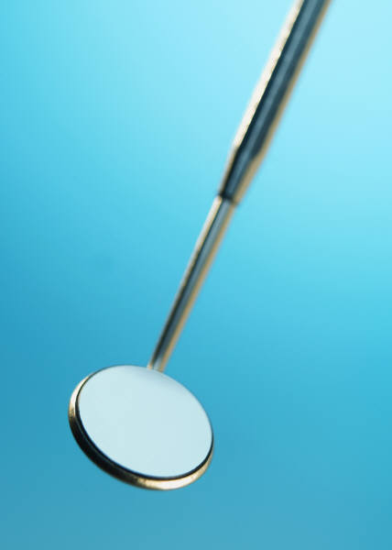
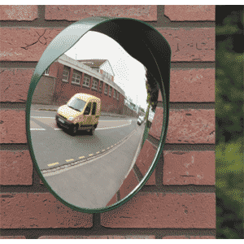
Kulová zrcadla
Kulová (sférická) zrcadla = taková zrcadla, u nichž je zrcadlící plocha nanesena na kulovém vrchlíku.
duté – světlo odráží vnitřní povrch kulové plochy
vypuklé – světlo odráží vnější povrch kulové plochy

Slide 10
Duté a vypuklé kulové zrcadlo
Vypuklé
zrcadlo
duté
zrcadlo
Duté odráží světlo z vnitřní strany kulové plochy.
Vypuklé odráží světlo z vnější strany kulové plochy.

Slide 11
Duté zrcadlo
světlo odráží vnitřní povrch kulové plochy
rovnoběžné paprsky soustředí do jednoho bodu, ohniska
použití: zubařské zrcátko, kosmetické zrcátko, reflektory (parabolické), světlomety, dalekohledy, promítací přístroje…
dutá zrcadla prý byla použita i během bitvy u Salaminy, kdy s jejich pomocí Řekové úspěšně zapalovali perské válečné lodě, historicky to ale není doloženo, ačkoliv technicky to tehdy možné bylo

Slide 12
Kulová zrcadla
1) Duté zrcadlo
osa zrcadla
F
F – ohnisko zrcadla

Slide 13
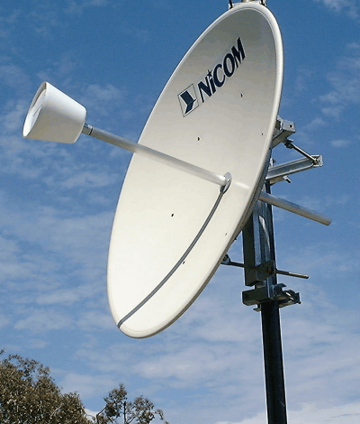
Duté zrcadlo
Paprsky přicházející rovnoběžně s osou se odrážejí do jednoho bodu – do ohniska (platí i obráceně).
Využití
– reflektory, antény, ...

Slide 14
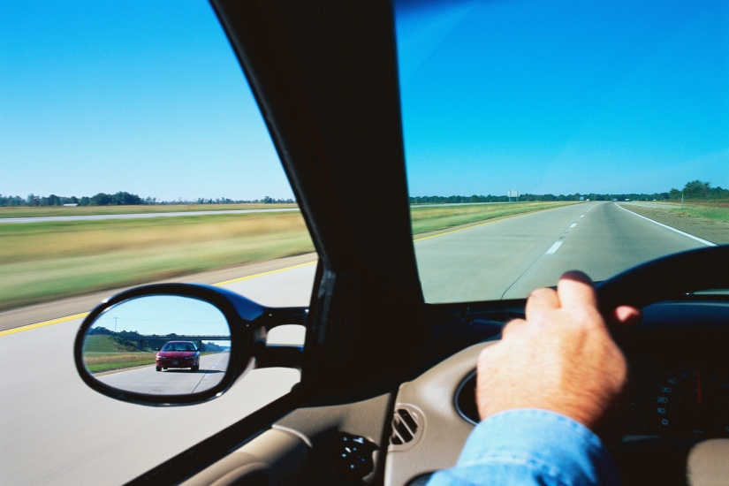
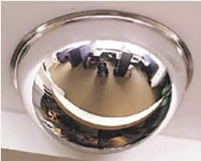
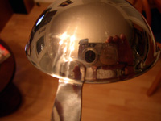
Vypuklé zrcadlo
světlo odráží vnější povrch kulové plochy
paprsky odražené od vypuklého zrcadla se vždy rozbíhají
vytvoří vždy zdánlivý zmenšený obraz
použití: zrcadla na nepřehledných křižovatkách či zatáčkách, zpětná zrcátka v dopravních prostředcích

Slide 15
Kulová zrcadla
2) Vypuklé zrcadlo
osa zrcadla
F
F – ohnisko zrcadla

Slide 16
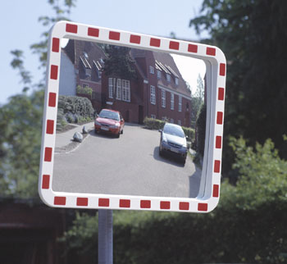
Vypuklé zrcadlo
Paprsky přicházející rovnoběžně s osou se odrážejí tak, jako by vycházely z ohniska (platí i obráceně).
Využití
– zrcadla, u nichž vyžadujeme veliké zorné pole – dopravní zrcadla u silnic, zrcátka automobilů, ...

